Slide 1
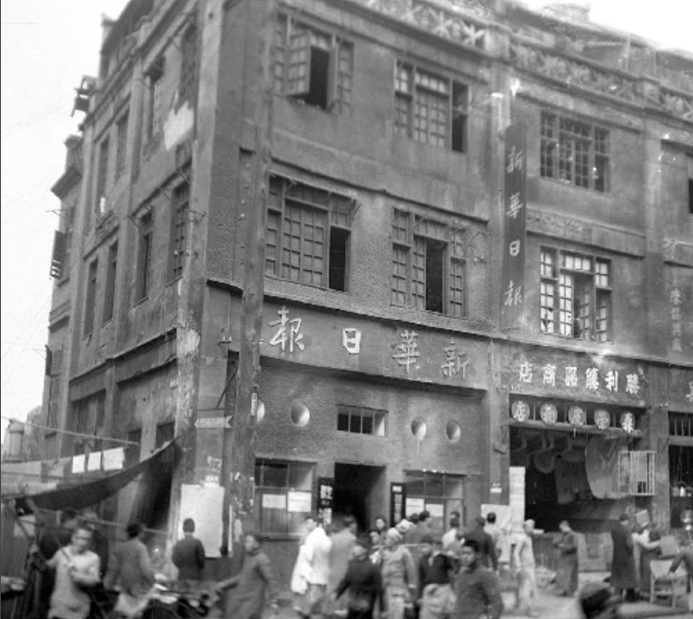
新华日报旧址
鲁能巴蜀中学
初2025级 范晓睿

Slide 2
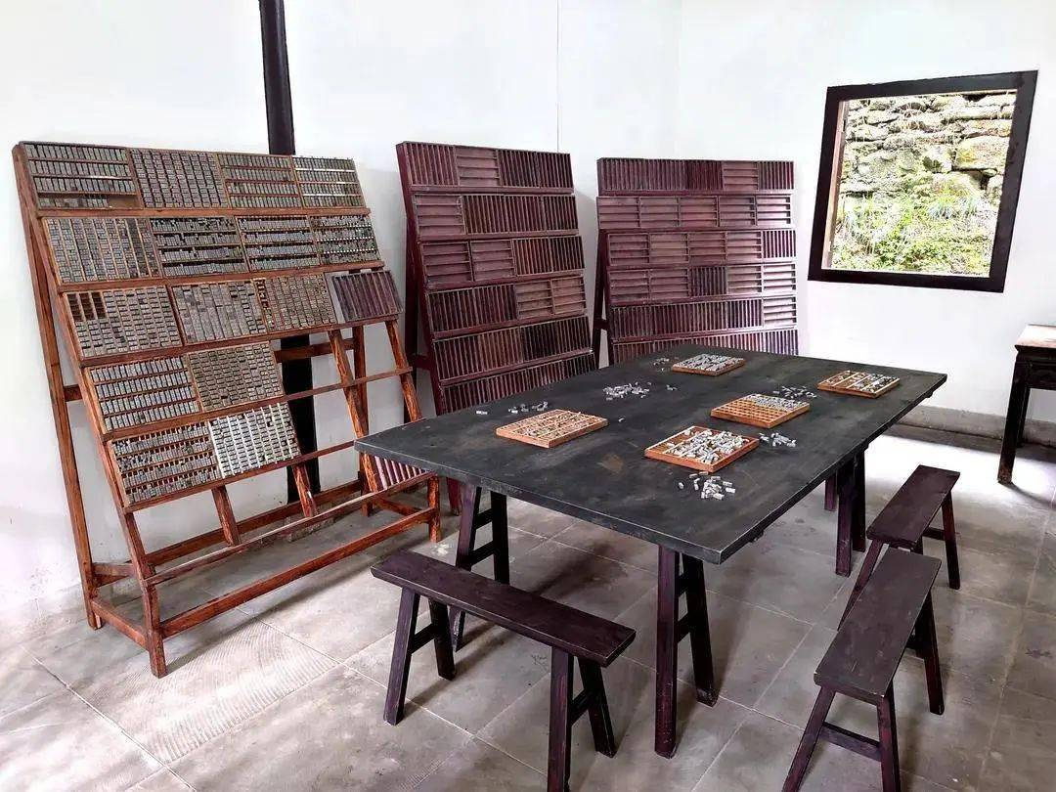
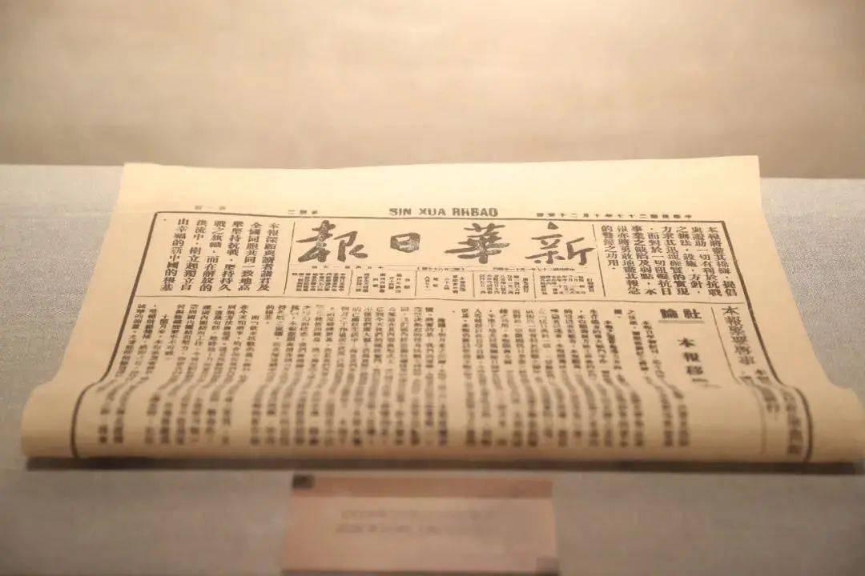

Slide 3
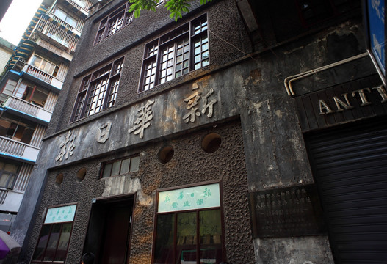
新华日报介绍
《新华日报》是1938年1月11日创刊，同年10月，武汉沦陷，报社迁至重庆。至1947年2月报社被国民党查封时，《新华日报》已历时9年。在仅有的九个年头里，《新华日报》在化龙桥虎头岩这里的总馆设立就长达7年半。
《新华日报》营业部于1938年10月从武汉迁渝复刊后，最初其整个机构都集中设于主城。 1939年日机“五三、五四”大轰炸后，在地下党的帮助下，报社机关、编辑和印刷等部门皆迁往近郊的化龙桥，而《新华日报》营业部却因其工作特殊性，被单独分离出来迁往民生路 208号(现民生路240号)。此后，这里既成了《新华日报》社办理订阅发行业务，出售革命进步书籍的重要场所，也是中共中央南方局与地下党同志、进步青年联系和部署任务，并开展统一战线工作的重要联络点及阵地。《新华日报》民生路营业部旧址位于重庆市渝中区民生路中段北边。此楼建于20世纪30年代，建筑面积274平方米，原为四川聚兴城银行修建。1940年8月，原设在重庆西三街12号的《新华日报》营业部被日机炸毁。通过各种关系，冲破国民党当局的无理封锁，《新华日报》租下了这栋位于当时重庆“文化街”上的三层楼房作为营业部门市和办公用房，于同年10月27日迁此对外营业和办公，一直到1946年2月22日被国民党特务暴徒捣毁为止。 解放后，民生路208号(现240号)得以保存下来。

Slide 4
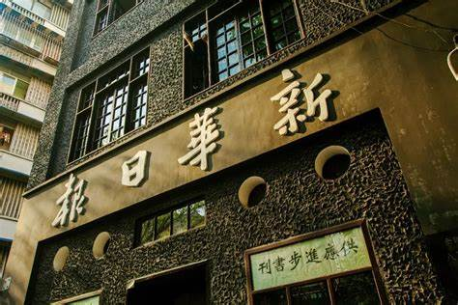
新华日报人物
成善： 成善谋抄收电讯稿时极其认真，他每次交给《挺进报》的手稿都笔迹工整、一字不苟。有时文句中断了，就在句子后面打上省略号，并用括号注明，“刚才外面有人，不便收录，故断”。这种认真细致的工作态度，让负责刻印《挺进报》的陈然也十分敬佩。 长期的繁忙劳碌、睡眠不足，使成善谋患上严重的贫血病和眼疾，经常昏倒。同志们常常劝他，休息几天再干，他总是用一句老话回答：“死也要死在电台上！”
陈然：《挺进报》在重庆的秘密发行，引起了国民党反动派的极大恐慌。重庆当局曾三次下令限期破案，直到1948年4月20日才从叛徒口中得知《挺进报》的机关住所。上级派人来通知陈然说党内出现了叛徒，《挺进报》要尽快转移，要他在22日印好最后一期报纸，晚7时，市委派人来取，然后迅速转移。就在21日傍晚时分，陈然突然收到一封没有署名的信:“近日江水暴涨，闻君欲买舟东下，谨祝一帆风顺，沿途平安。”这封短信是一位在敌人内部工作的同志直接写给他的。陈然接到信后本来可以马上脱离险境，但他一直坚持到22日下午5时印完最后一期《挺进报》。他刚把蜡纸烧掉，门外就传来阵阵脚步声。陈然推开窗户，把准备好的扫帚挂在窗台下面的钉子上，这是给同志们的信号。就在这时，几个便衣特务破门而入，抓走了陈然。

Slide 5
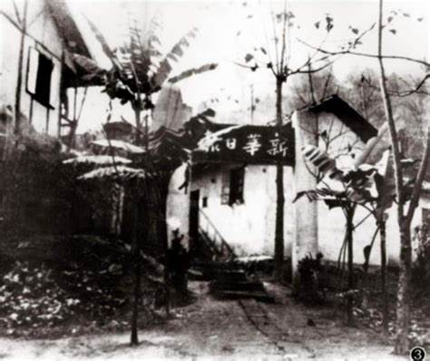
对新华日报人物精神的评价
    ·一路走来就是在斗争中求得生存、获得发展、赢得胜利。世界上没有哪个团队像我们这样，遭遇过如此多的艰难险阻，经历过如此多的生死考验，付出过如此多的惨烈牺牲。一百年来，在应对各种困难挑战中，我们党锤炼了不畏强 敌、不惧风险、敢于斗争、勇于胜利的风骨和品质，成为他们最鲜明的特质。
    ·他们一路走来，经历了无数艰险和磨难，但任何困难都没有压垮他们，任何敌人都没能打倒他们，靠的就是他们对党的忠诚。党的百年历史，就是一部党与人民心连心、同呼吸、共命运的历史。无数中国共产党人把对党和人民的忠诚和热爱牢记在心目中、落实在行动上，为党和人民事业奉献自己的一切乃至宝贵生命。崇尚对党忠诚的大德，崇尚造福人民的公德，崇尚严于律己的品德，以为民造福的实际行动诠释共产党人“我将无我、不负人民”的崇高情怀，这是每个共产党员应有的价值追求。

Slide 6

党的精神
在中国，没有哪一个政治团体像中国共产党这样，拥有一批为信仰抛头颅洒热血、前赴后继、舍生忘死的奋斗者，他们不为官、不为钱、不怕苦、不怕死，只为胸中的理想和信念。他们让人们看到利益面前，直至生命之上，还有更加珍贵的东西，这就是对理想信念的坚守。为了理想，他们承受了一切苦难。无论处于顺境还是逆境，直至面对生与死的抉择，他们都对为之奋斗的理想矢志不渝。
·伟大的事业孕育伟大的精神，伟大的精神推进伟大的事业。我们处于一个大变局的时代，当前和今后一个时期，我国发展仍处于重要战略机遇期，我们要胸怀共产主义的崇高理想，矢志不移贯彻执行党的基本路线和基本纲领，做好当前每一项工作。

Slide 7
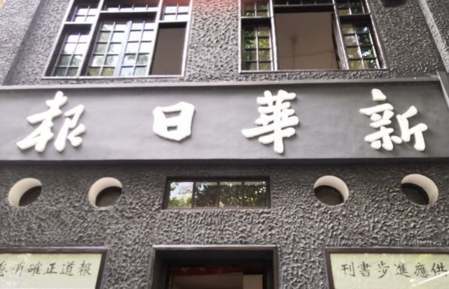
新华日报事迹与精神，永远激励我们守住信念、守住责任、守住底线、守住忠诚，传承红色基因，提高党性修养。

